Slide 1




2019
陪伴flutter
移动平台组：前端开发： 叶宁

Slide 2

介
绍
跨平台技术简介

Slide 3
webview 渲染
原生控件渲染
绘图引擎 Skia
这种方案，同样也是使用 JavaScript 开发，区别是它最终是调用原生控件进行渲染，如 React Native
优点：使用原生控件进行渲染，性能体验也会更接近原生。
缺点：但也只是更接近，和原生还是有差距的，因为它需要频繁的进行 JavaScript 和原生之间的通信，这个通信效率是比较低的。比如 RN 是通过 Jscore 解析 jsbunder 文件布局，和原生直接布局还是有那么一丁点差距的。由于需要适配各个平台的控件，那就有可能出现，系统控件更新了，而框架本身还没有更新，由此产生了一些问题。换句话说，这种方案是受到原生控件限制的。
用 JavaScript 等前端技术进行开发，在客户端上用 WebView 来进行渲染。如微信小程序，cordova 等，
优点：使用成熟的前端技术进行开发，学习成本低，开发效率高，并且支持动态发布代码。
缺点：在性能体验上，和原生还是存在较大差距的。
flutter 的 UI 渲染是基于 skia 图像引擎完成的，不依赖任何一个系统平台，平台仅仅提供一个画布，让 图像渲染在画布上。那么直接越过原生的渲染机制，从自身的渲染引擎去渲染视图，这就和原生一模一样，没有了中间商赚差价。
除了渲染上的区别，对于和原生服务的调用，别入照相、拍照、蓝牙，视频等，1 和 2 都是通过 bridge 协议来通讯的。3 flutter 是 用 Platform channel 的形式去调用系统服务

Slide 4



学习路径
基础
入门
实战
Notes:
更多精美模板欢迎访问 WWW.33PPT.COM

Slide 5
基础
flutter使用dart作为开发语言，需要了解学习dart的语法。官方文档地址：https://dart.dev/guides
flutter的一系列文档说明
https://flutter.cn/。
仓库地址：https://pub.dev
相当于npm
dart
官方文档
仓库地址

Slide 6
入门
入门练习
https://flutter.cn/docs/get-started/install 按照上述的地址，完成起步的练习，初步了解 flutter 的使用，安装还有入门的过程中没有遇到阻碍，文档的安装和入门还是很亲和的。起步以后需要弄懂下面这二个基本的概念
widget
不同于 Web 把页面分成了 HTML，CSS，JS， 在 Flutter 中，所有东西都是 widget 具体 widget 类型。
- 元素 widget。 如 button，menu，list
- 样式 widget。如 font，color
- 布局 widget。 如 padding，margin
所有的 widget 嵌套组合在一起，就构成了一个 flutter app。
状态
分为 StatefulWidget 有状态 widget、StatelessWidget 无状态 widget
- StatelessWidget 是不可变的, 这意味着它们的属性不能改变 - 所有的值都是最终的
- StatefulWidget 当一个控件是可变的时候，就要使用 StatefulWidget 来构建。StatefulWidget 本身不可变，但它持有的状态 State 是可变的。

Slide 7
实战
01
生命周期
02
布局、样式、交互
03
路由
04
http 请求
05
状态
06
调试
07
服务通信

Slide 8
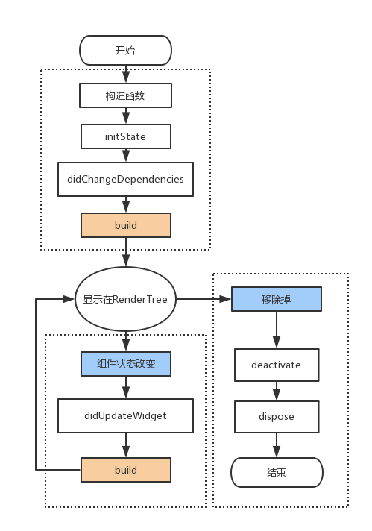
实战-生命周期
大致可以看成三个阶段
1 初始化（插入渲染树）
2 状态改变（在渲染树中存在）
3 销毁（从渲染树种移除）

Slide 9
实战-生命周期
initState
didChangeDependencies
1
2
插入渲染树时调用，只调用一次，widget 创建执行的第一个方法，可以再里面初始化一些数据网络请求等，以及绑定控制器
当 State 对象的依赖发生变化时会被调用
build
didUpdateWidget
3
4
它主要是用于构建 Widget 子树的，调用次数：多次，初始化之后开始绘制界面，当 setState 触发的时候会再次被调用
组件状态改变时候调用，可能会调用多次
deactivate
dispose
5
6
当 State 对象从树中被移除时，会调用此回调。
当 State 对象从树中被永久移除时调用；通常在此回调中释放资源。
reassemble
7
当 State 对象从树中被永久移除时调用；通常在此回调中释放资源。

Slide 10
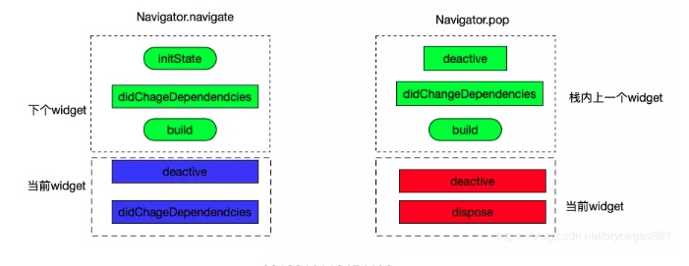
实战-生命周期
二个页面之前的切换的流程如图

Slide 11
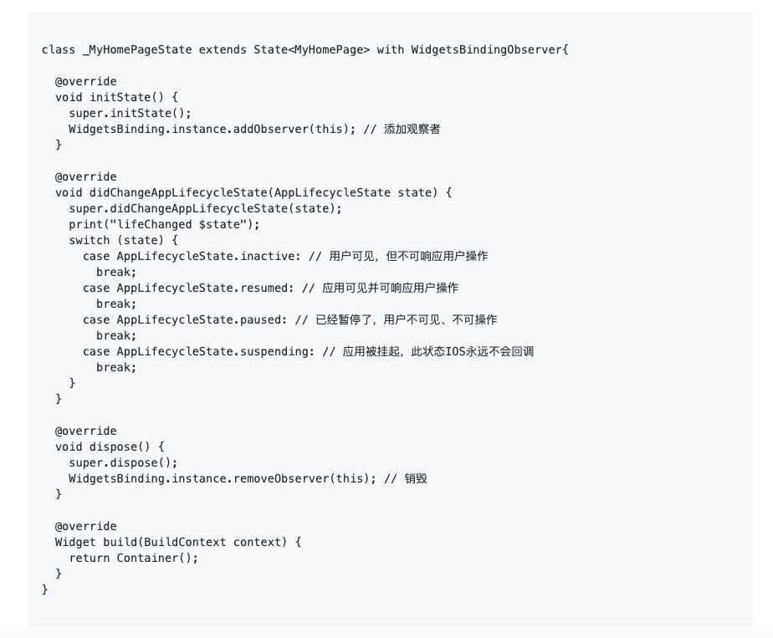
实战-生命周期
flutter 前后台交互
在我们原生 Android（或者 IOS）开发中，很多是否要在对应的生命周期做一些事件，
例如 App 从后台进入前台，从前台退入后台（或被遮盖），以及需要在确保 UI 绘制后做一些处理，
这在我们原生开发中很容易做到，那么在 Flutter 中需要怎么去做呢？

Slide 12
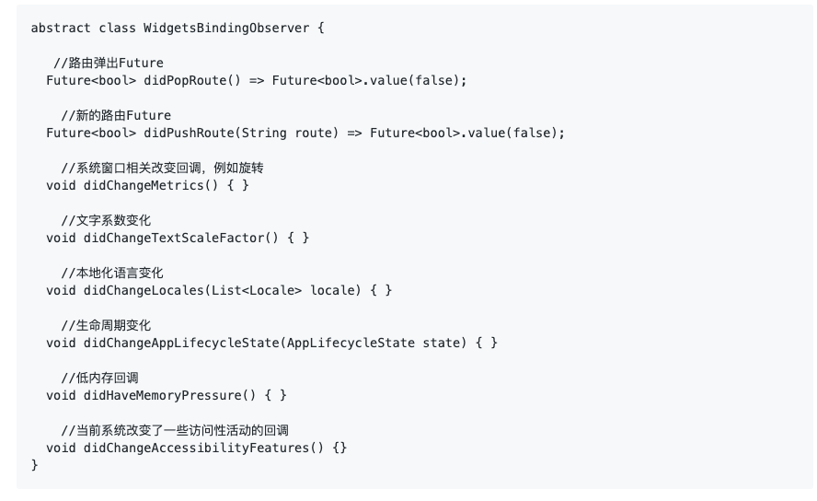
实战-生命周期
我们只要给 WidgetsBinding 的单例对象添加 WidgetsBindingObserver，然后此类粘合(with)WidgetsBindingObserver 抽象类
其中我们重写了 override 了 didChangeAppLifecycleState，这个方法有一个参数类型为 AppLifecycleState 的枚举类，
我们可以根据它的状态来处理我们的一些任务。

Slide 13
实战-布局、样式、交互
布局组件-1 Container
容器，一个常用的控件，由基本的绘制、位置和大小控件组成。负责创建矩形的可视元素，可以用 BoxDecoration 来设计样式，比如背景、边框和阴影，Container 也有边距、填充和大小限制，另外，还可以在三维空间利用矩阵进行变换。
推荐文章介绍，地址

Slide 14
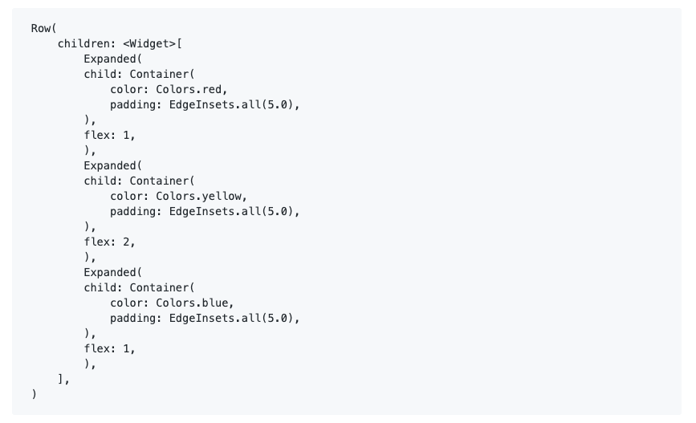
实战-布局、样式、交互
布局组件-2 Row
在水平方向上排列子 widget 的列表。
表现形式跟 web 的 flex 类似,可以完成参照 flex 布局的介绍
其中用的比较多的就是
MainAxisAlignment 设置主轴方向上的对齐方式
CrossAxisAlignment 设置交叉轴方向的对齐方式
输入的时候会有提示拥有的可以设置的属性，比较简单
一个很简单的例子，使用 Expanded 控件，将一行的宽度分成四个等分，第一、三个 child 占 1/4 的区域，第二个 child 占 1/2 区域，由 flex 属性控制。

Slide 15
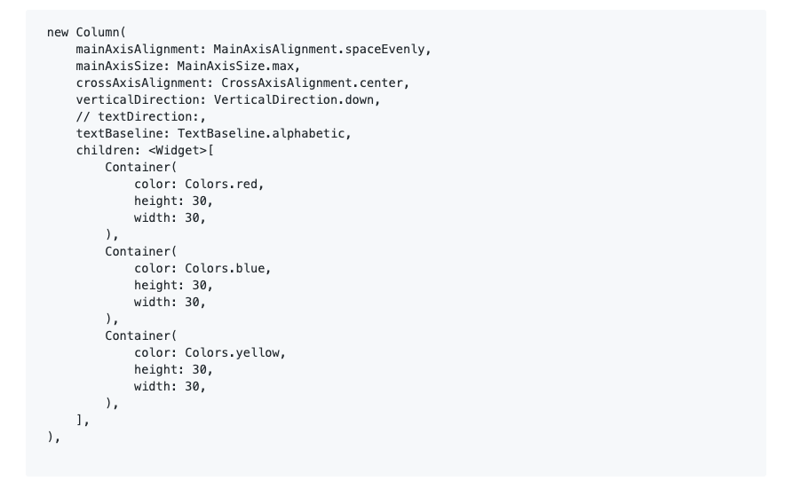
实战-布局、样式、交互
布局组件-3 Column
在垂直方向上排列子 widget 的列表。 表现形式跟 web 的 flex 类似,可以完成参照 flex 布局的介绍

Slide 16
实战-布局、样式、交互
布局组件-4 Image
一个显示图片的 widget
推荐文档 地址
推荐使用 cached_network_image 去处理图片，可以很方便的增加图片 loading 效果，还有加载失败的效果

Slide 17
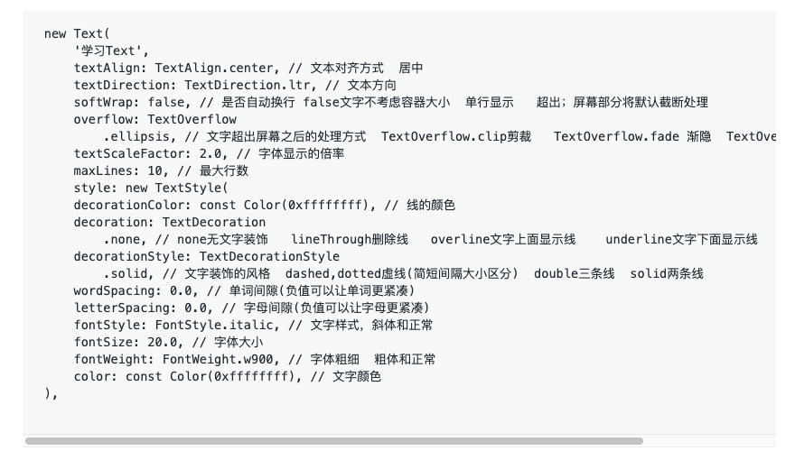
实战-布局、样式、交互
布局组件-5 Text
单一格式的文本

Slide 18
实战-布局、样式、交互
布局组件-6 Icon
A Material Design icon. 系统提供的一些 icon 样式安卓风格 或者使用 cupertino_icons iOS 风格 icon

Slide 19
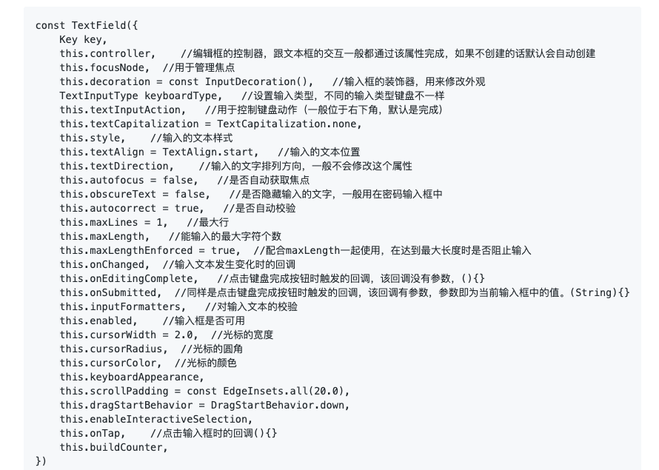
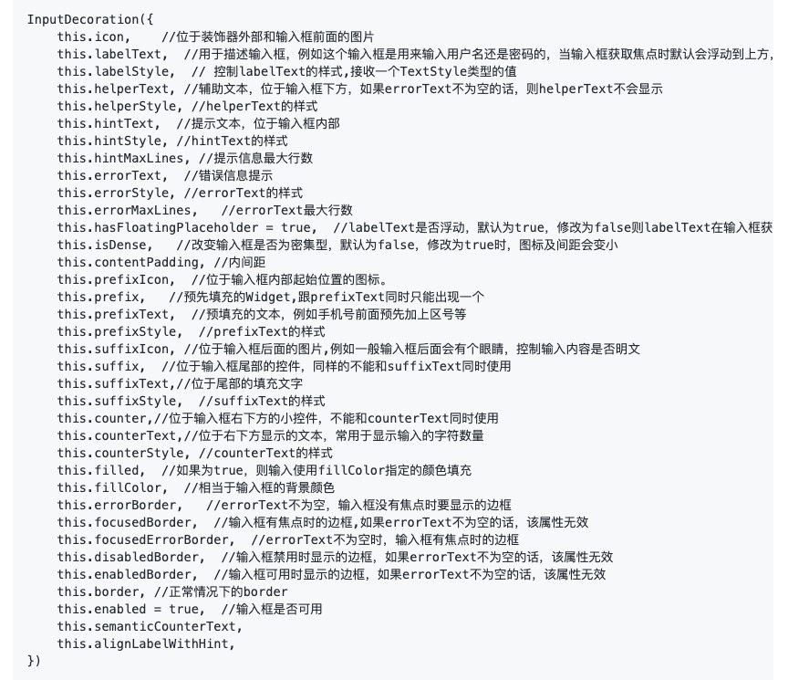
实战-布局、样式、交互
布局组件-7 Input
推荐文档 地址

Slide 20
实战-布局、样式、交互
布局组件-8 ListView
可滚动的列表视图 推荐文档 地址

Slide 21
实战-布局、样式、交互
组件库
系统提供的二种 ui 风格
1. Cupertino (iOS)
2. Material (Android)
需要了解 App 结构和导航

Slide 22
实战-布局、样式、交互
屏幕适配
推荐 地址
上述只是简单介绍了一下页面布局用的常见的一些元素，还有很多组件比如动画等其他组件还有静态文件资源的等处理请自行查阅文档,

Slide 23
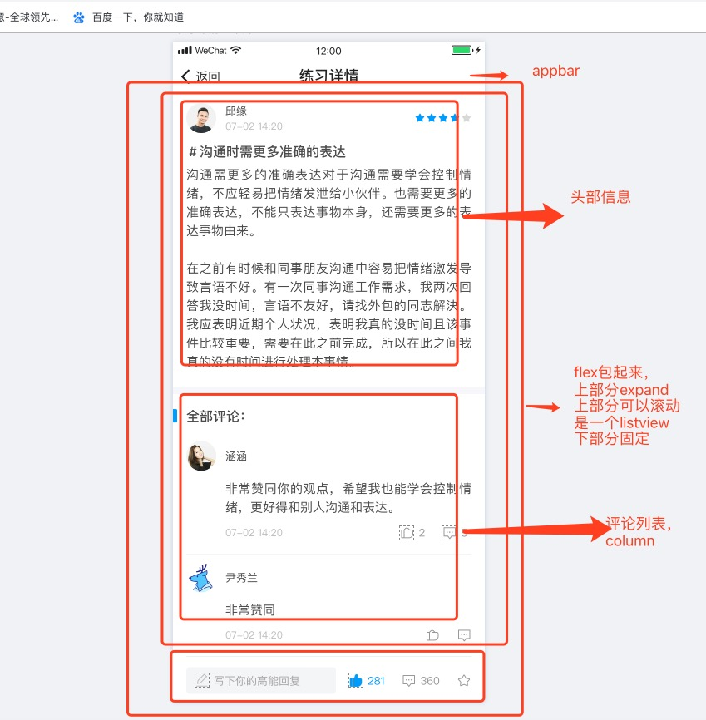
实战-布局、样式、交互
布局思路
首先整体拆解，然后局部拆分
然后对头部练习主体进一步拆解
对评论列表进行拆解
思路基本跟前端的布局一样，如果不熟悉的情况下，可以在给每个部分增加背景颜色查看效果

Slide 24
实战-布局、样式、交互
实践过程中的一些经验总结
1
颜色和边距类
Colors 有很多默认的颜色值，输入的时候会有提示 自定义颜色 Color(0xff4caf50) 在 flutter 中，color 使用的是 ARGB，0x 后面的就是 ARGB，A 就是 FF 表示透明度，RGB 就是三原色了，上述对应的 web 端的#4caf50
Color.fromRGBO(int r, int g, int b, double opacity) 类似 web 的 rgba
EdgeInsets 通常用来设置间距的大小，输入的时候提示也比较明显
2
关于 刘海屏适配
SafeArea

Slide 25
实战-布局、样式、交互
3
键盘弹起，页面整体往上移
使用 resizeToAvoidBottomInset 指定在键盘出现时是否应调整主体的大小 可以在 Scaffold 里面 resizeToAvoidBottomInset 设置为 false 页面就不会往上弹
4
类似于前端的 display: none
可以使用 Offstage 包起来。设置 offstage 属性 当 offstage 为 true，控件隐藏； 当 offstage 为 false，显示； 当 Offstage 不可见的时候

Slide 26
实战-布局、样式、交互
5
禁止点击
AbsorbPointer 可以想象成 web 端的遮罩，众所周知周知，禁止表单的点击时间有 disabled，但是这样一来，如果页面比较复杂，要控制表单元素是否可点那可成了灾难，这时候 AbsorbPointer 就可以快速解决这个问题。我们可以把它看成是一个透明的穹顶，一旦打开，从外部是无法到达内部。不过有一点值得注意，如果一个输入框已经获取焦点，然后再打开穹顶，输入框还是可以输入的。
属性
absorbing 布尔类型，字面意思是吸收，通俗点讲这个属性就是用来控制其 child 里面的组件是否可以点击，通常用的最多的也是这个属性。
child Widget 类型，可以是任何组件。
ignoringSemantics 布尔类型，是否忽略语义。经测试没什么影响，一般使用比较少。

Slide 27
实战-布局、样式、交互
6
手势操作
使用 GestureDetector 还有一些常用的简单带动画效果的 InkWell
7
tab 的切换
可以使用 TabBarView,也可以使用 Pageview,或者直接使用 IndexedStack 前面二种带动画可以左右华东，IndexedStack 如果也想要动画，推荐包括一层这个
8
布局小技巧，占位
有些 padding,和 margin 不想包起来的情况下，可以直接用 SizedBox 去占位
9
wrap 换行。
http://www.ptbird.cn/flutter-wrapper.html

Slide 28
实战-布局、样式、交互
10
前端的类似重叠位置的布局
使用 Stack ,和 Positioned 地址
11
导航返回拦截，避免用户误触返回按钮而导致 APP 退出
http://www.apkbus.com/flutter_book/chapter7/willpopscope.html
12
修改状态栏字体颜色
https://www.jianshu.com/p/15700d9145aa
13
修改状态栏字体颜色
对于一些滚动复杂有横向和竖向滚动，部分滚动元素需要固定在头部的情况，比如一些页面由 banner,tab,content 组成，滚动以后需要吧 tab 固定在头部等，那么你需要了解下这个Sliver 组件

Slide 29
实战-路由
1
了解 flutter 提供的路由
推荐文档地址
2
推荐使用 fluro
github地址

Slide 30
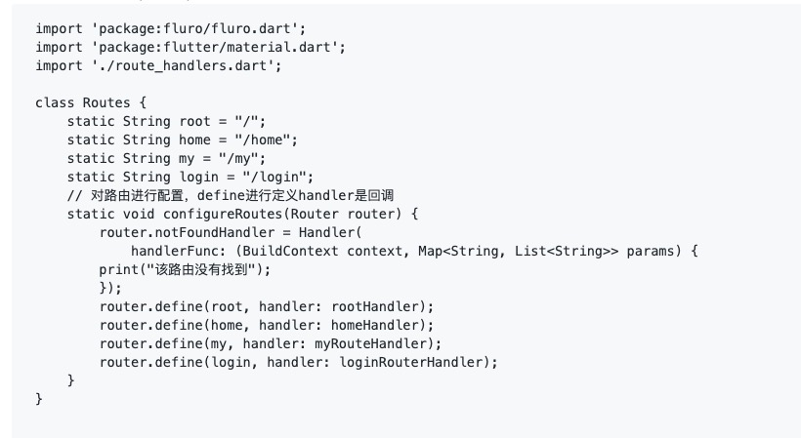
实战-路由
fluro 1. 配置路由地址 /router/routes.dart

Slide 31
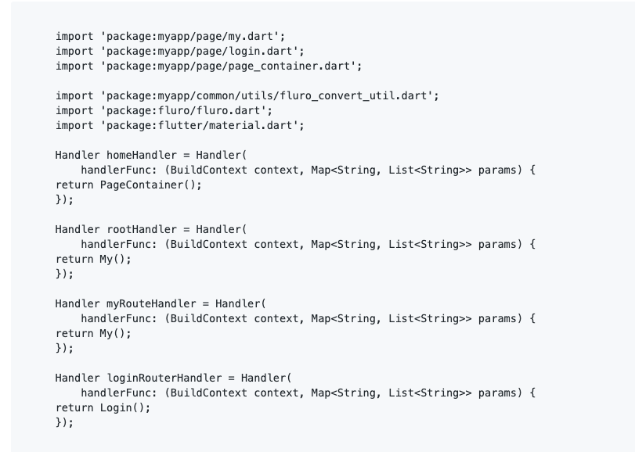
实战-路由
fluro 2. 路由映射的 hanlder 方法 /routes/route_handlers.dart

Slide 32
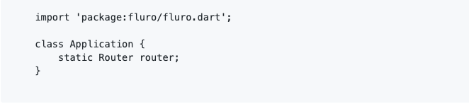
实战-路由
fluro 3. 定义 router 实例，方便调用，/router/application.dart

Slide 33
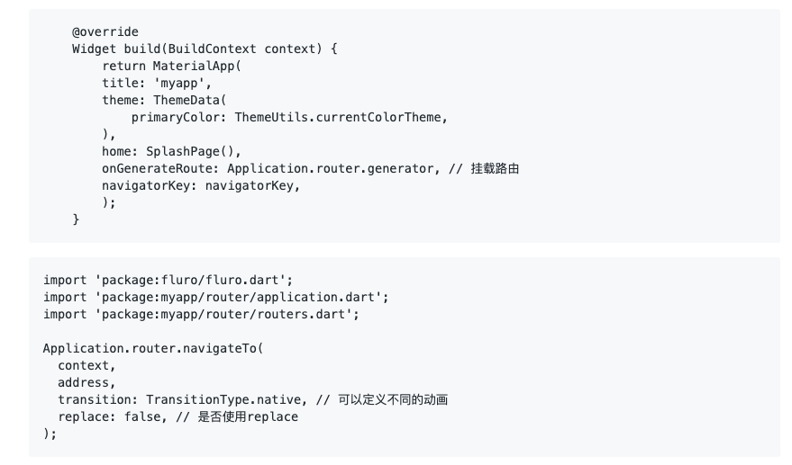
实战-路由
fluro 4. 使用,应用入口里面需要先挂载一下

Slide 34
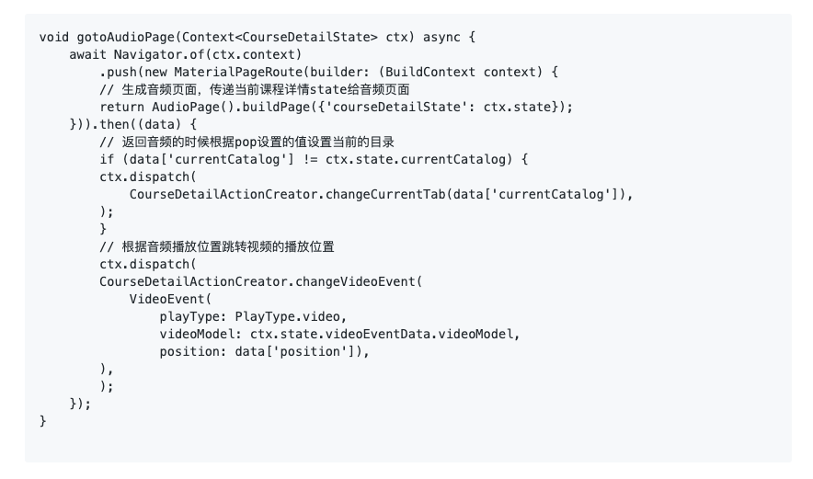
实战-路由
fluro 5. 路由传参，和不支持中文等处理
推荐地址，上述实践过程中，有些特殊复杂的参数，如果不好处理，可以直接使用没有封装的跳转处理

Slide 35
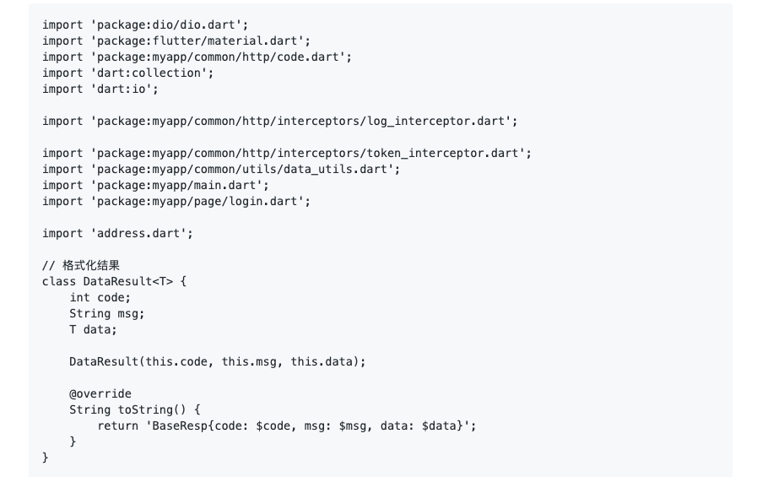
实战-http请求
推荐使用 dio 里面提供了很丰富的 http 请求处理，对其根据自己的业务进行封装即可
1. 定义实例 /http/http.dart

Slide 36
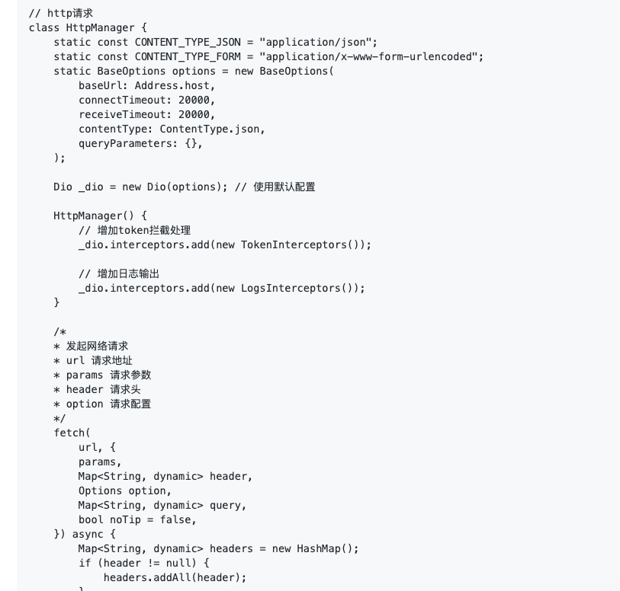

Slide 37
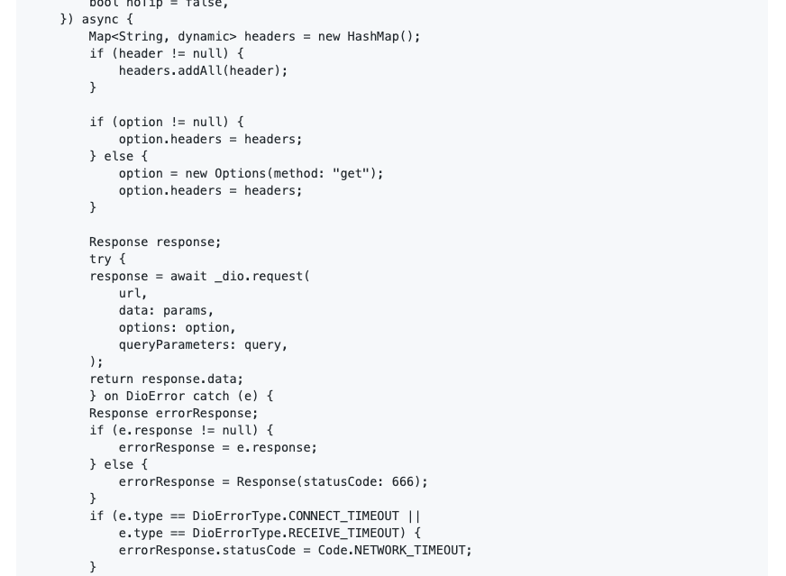

Slide 38
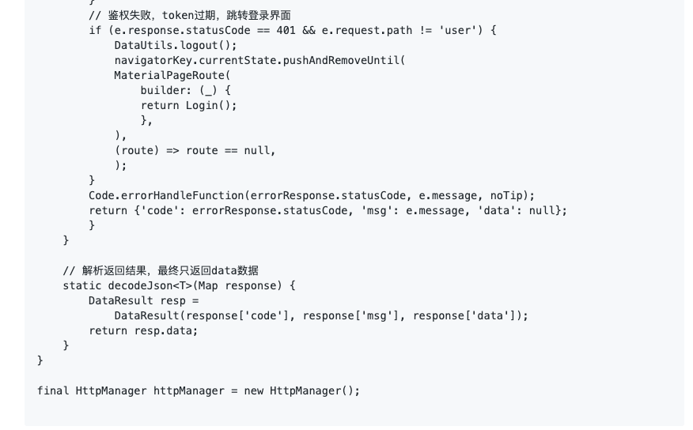

Slide 39
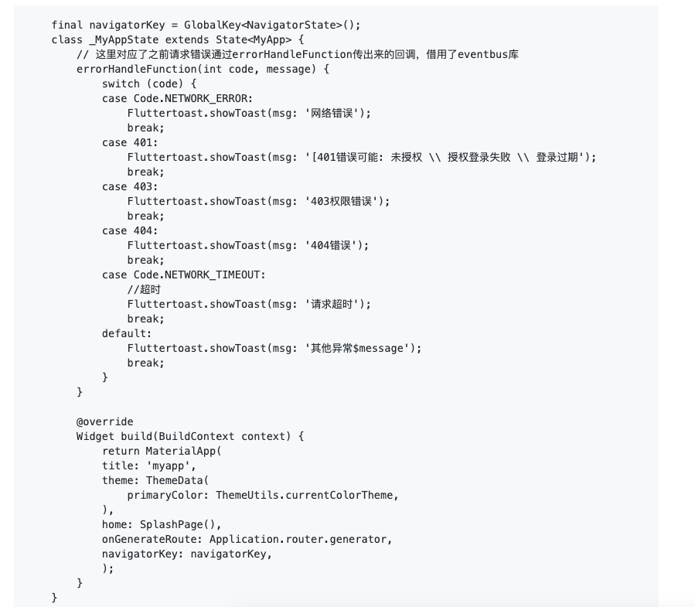
401 等授权失败处理 上述调用了 navigatorKey.currentState.pushAndRemoveUntil 需要在应用入口

Slide 41
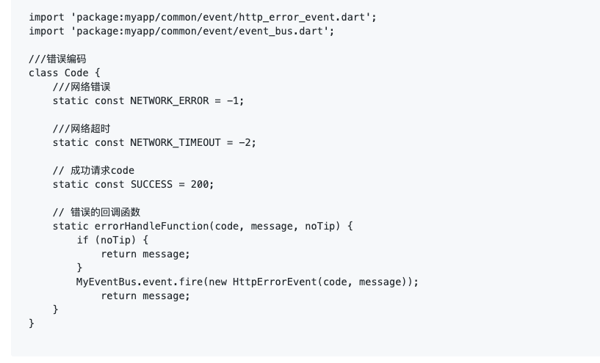
实战-http请求
2. http code 状态帮助类 /http/code.dart

Slide 42
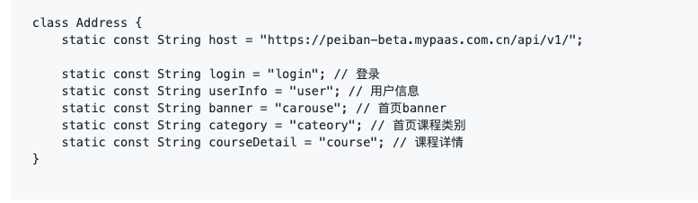
实战-http请求
3. api 地址 /http/address.dart

Slide 43
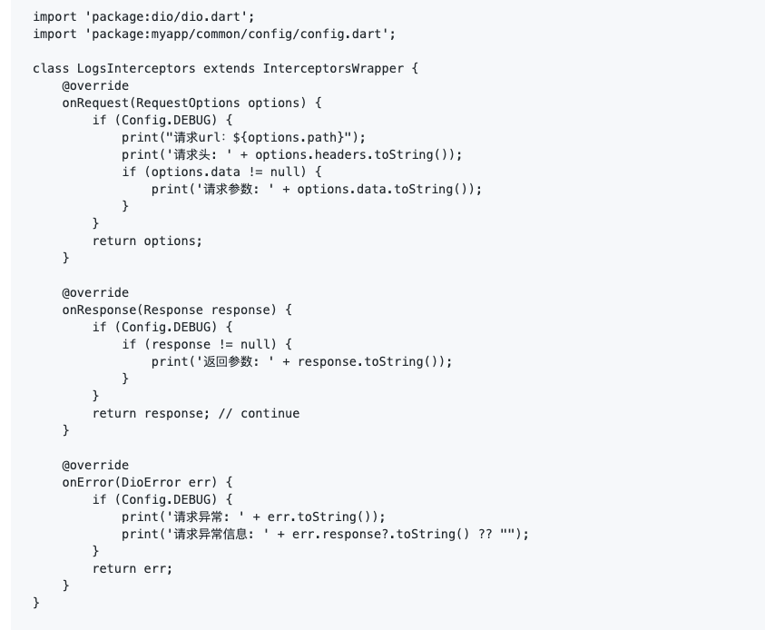
实战-http请求
4. log 日志 /http/interceptors/log_interceprot.dart

Slide 44
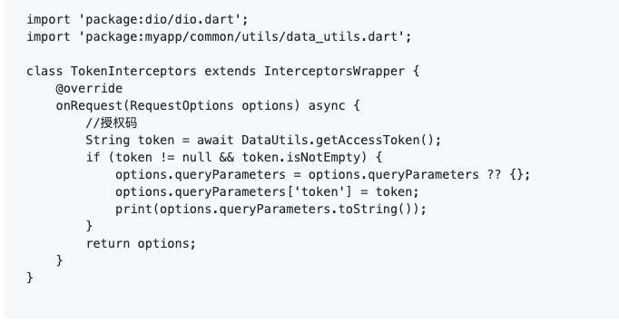
实战-http请求
5. token /http/interceptors/token_interceptor.dart
其中 token 存储在类似 localstorage 的东西 shared_preferences 这个库

Slide 45
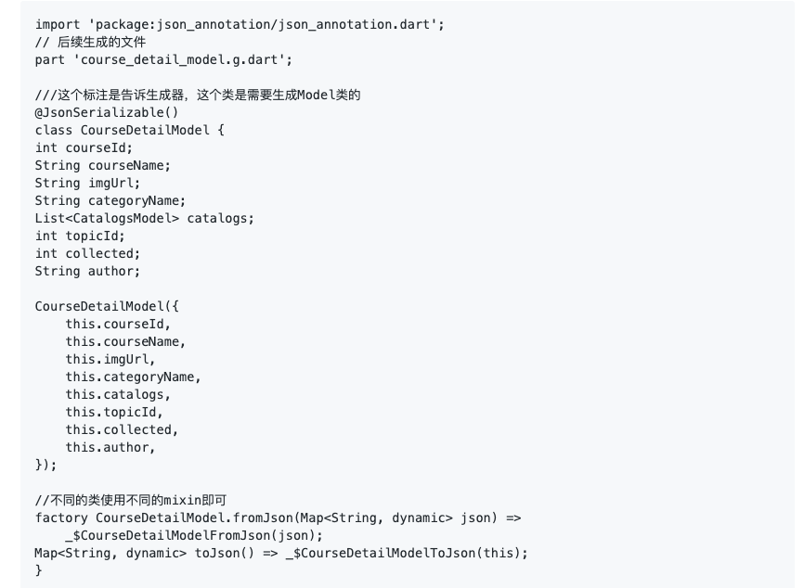
实战-http请求
6. 接口返回的是 json，dart 支持的是 map，因此需要做对于的转换
在 pubspec.yaml 里面声明
dependencies
json_annotation: ^2.4.0
dev_dependencies:
build_runner: ^1.4.0
json_serializable: ^3.0.0
定义数据model

Slide 46
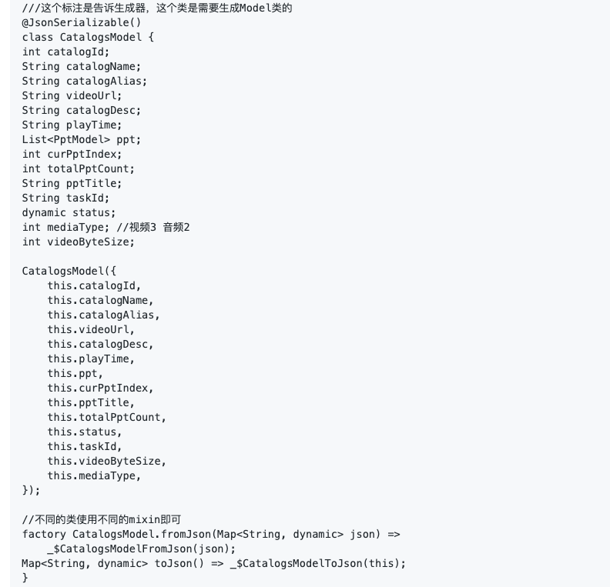

Slide 47
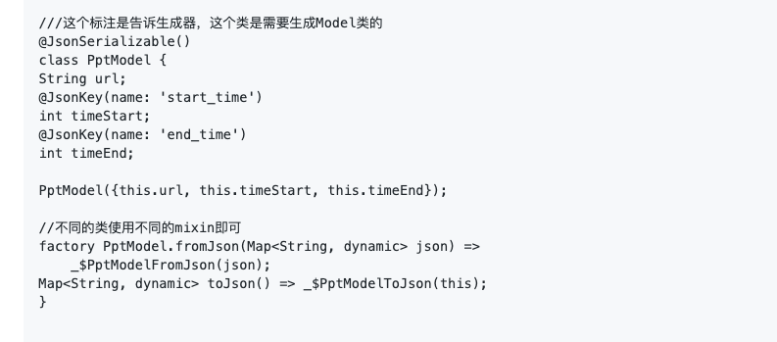
part 'course_detail_model.g.dart'; 在当前工作目录生成的model解析类，@Jsonkey相当于吧接口返回的end_time 映射成自己想要的字段,@JsonSerializable() 告诉生成器需要生成自己的model 类，通过在我们的项目根目录下运行flutter packages pub run build_runner build，生成我们的model，或者flutter packages pub run build_runner watch 监听文件变化生成，在需要时自动构建必要的文件

Slide 48
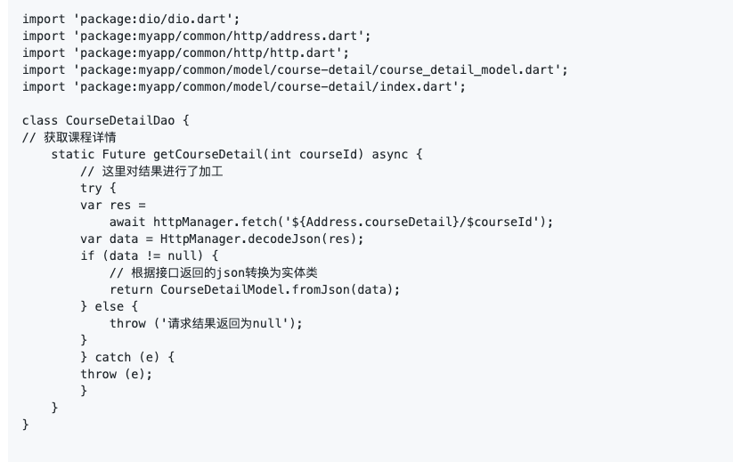
实战-http请求
7. 使用

Slide 49
实战-状态
关于flutter状态管理有很多文章都有介绍
推荐文档 https://juejin.im/post/5cd91bb0f265da034e7eaca3 根据上述的文档有一个大概模糊的整体了解
系统了解，可以从
1. Scoped Model
2. Redux
3. BLoC
4. RxDart
5. Provider

Slide 50
实战-状态
陪伴中用了比较多的 fish-redux
简单入门 文档地址
目前自己项目中用的比较多的是fish-redux， 使用过程中，感觉文档对于一些简单的用法都有介绍，但是对于一些关键性的东西，文档介绍的还是太过于概念性，导致有些理解上的偏差。遇到问题可以多看看他的issue,issue回复的还是很及时。
以下总结一些自己的使用体验和经验

Slide 51
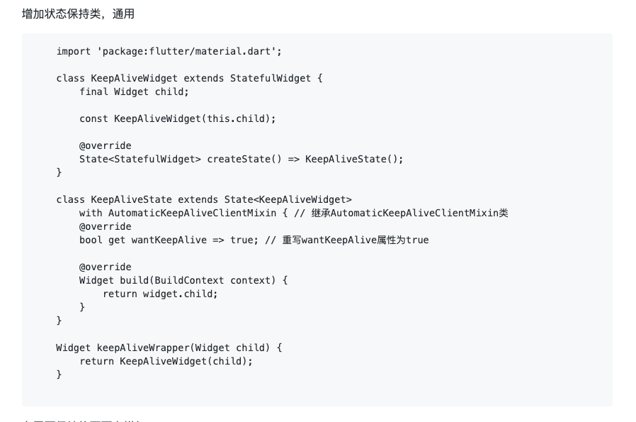
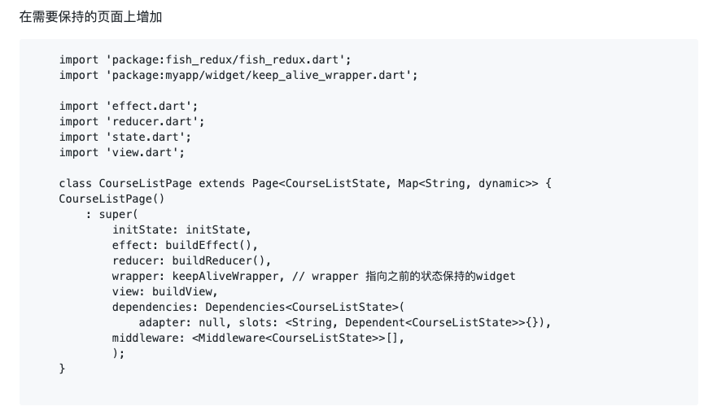
实战-状态
fish-redux 1. tab切换的时候，保持各自tab的状态

Slide 52
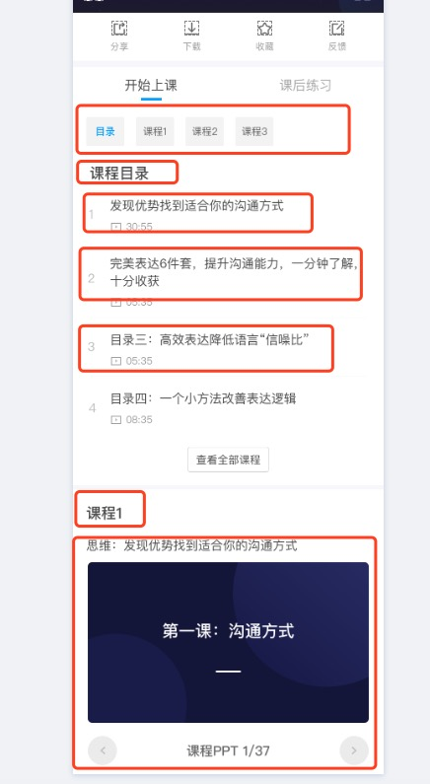
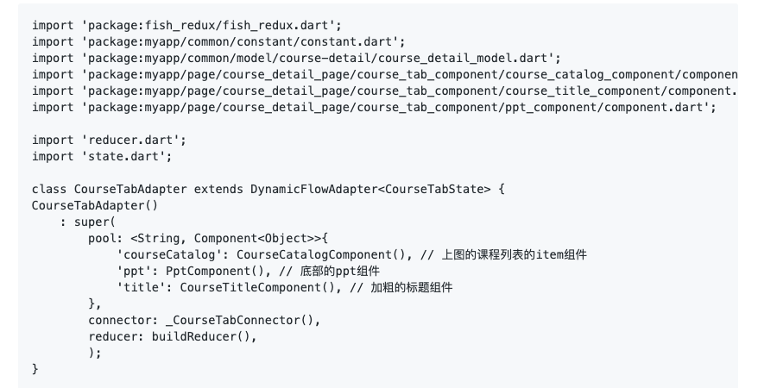
实战-状态
fish-redux 2.关于适配器的简单理解 适配器实际上就是返回的一个listview，需要往listview里面一个个的添加元素，即使里面也包含了列表，也需要一个个加进去

Slide 53
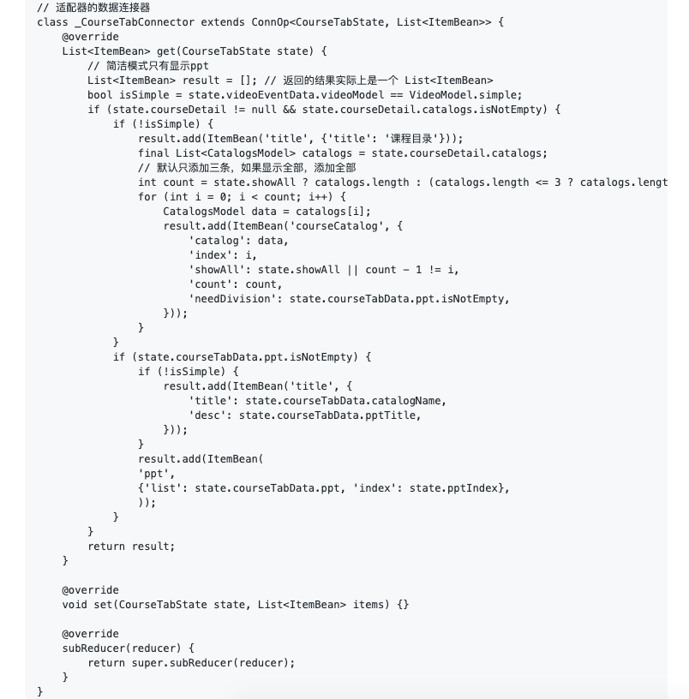

Slide 54
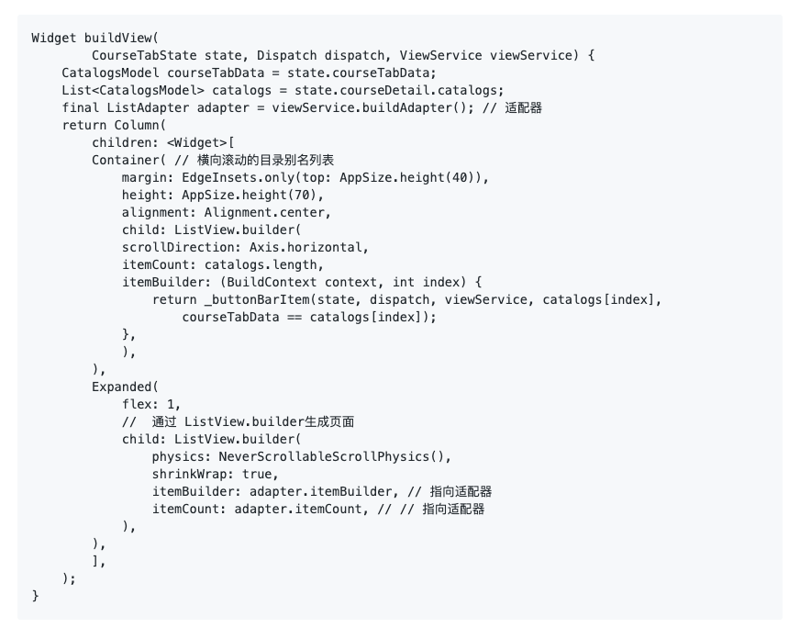

Slide 55
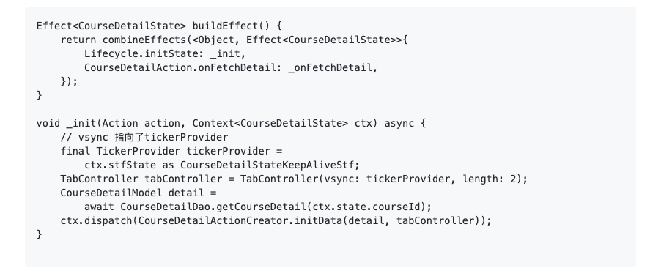
实战-状态
fish-redux 3.tabbar 和 tabview，并且默认提供了DefaultTabController建立两者之间的关系，若要切换动画以及监听切换交互，可以自定义一个 Controller,在fish-redux 关于TabController的使用

Slide 56
实战-状态
fish-redux 4. effect,reducer
effect一般都是操作一些有副作用的东西， 点击跳转页面，接口请求，异步操作等都放在effect里面，类型声明的时候推荐增加on 前缀 reducer只是单纯的组合数据，同步。不加on前缀，如果点击直接就改变了状态，而且没有其他多余的业务需求，没有必要再在effect再声明一层，直接派发reducer动作，比如显示/展开等操作

Slide 57
实战-状态
fish-redux 5. 简单的理解dispatch的过程
一个action先在自己的组件内effect找有没有匹配的action，effect 找不到就从reducer里面找，派发action，可以派发任意组件和页面的action

Slide 58
实战-状态
fish-redux 6. 数据流向的理解
关于数据流向，子组件的state，都是从父页面一层层传递下来的。子组件所有的state来自父页面，如果子组件维护了自己的一些单独的state，（子组件没有initState，子组件自己的单独的state在实现抽象类Cloneable里面声明）这些state 的改变本身就是自己组件才有的跟父组件没有任何关系，但是也要注意这些改变也触发数据连接器里面的set方法（根据子组件的state，设置父页面的state），因此也要额外在这里处理下，而且这里写的情况很容易报错，推荐所有这种state要么也在父页面维护一份同样的值，然后吧值传递给子组件，子组件直接派发父页面修改状态的方法；要么就是 把这个子组件直接做出一种page页面的形式。目前页面之前的通信可以使用GlobalStore，或者eventbus.
关于这个的讨论可以看issue
1: https://github.com/alibaba/fish-redux/issues/398
2: https://github.com/alibaba/fish-redux/issues/188
3: https://github.com/alibaba/fish-redux/issues/406

Slide 59
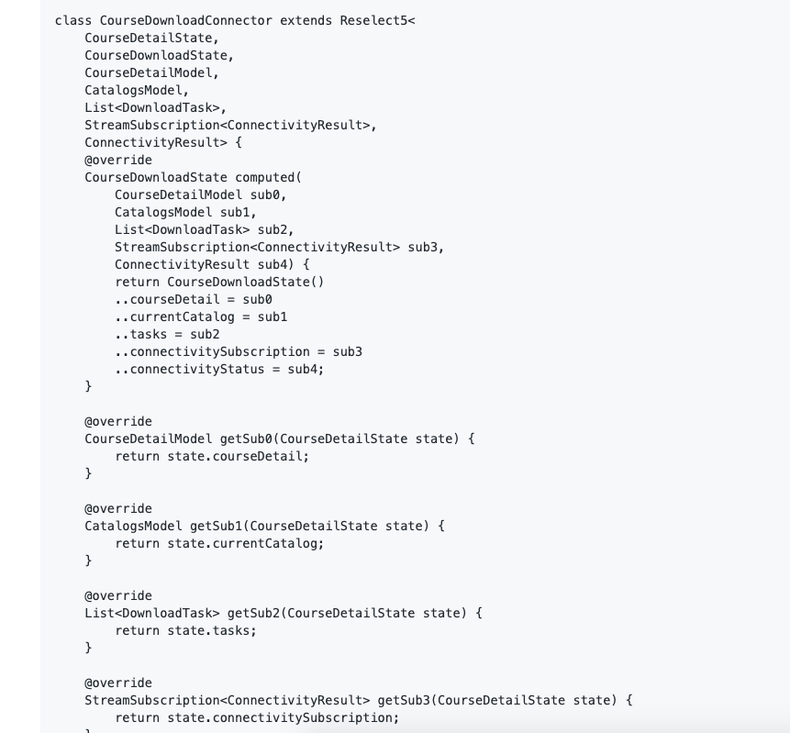
实战-状态
fish-redux 7. 数据连接器 ConnOp 和 Reselect
最初的数据连接器使用Reselect

Slide 60
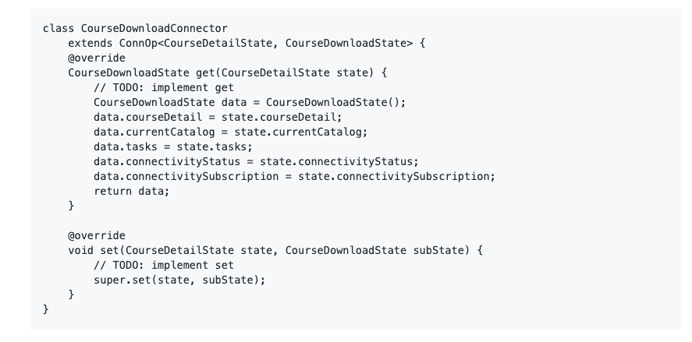
文档不全，当使用Reselect5去链接的时候，点击下载的时候虽然打印的state已经更改（courseDetail里面目录列表里面的某个字段标示下载状态），但是视图没有更新，改用ConnOp连接以后测试正常

Slide 61
实战-状态
fish-redux 8. Action冲突
import 'package:flutter/material.dart' hide Action;

Slide 62
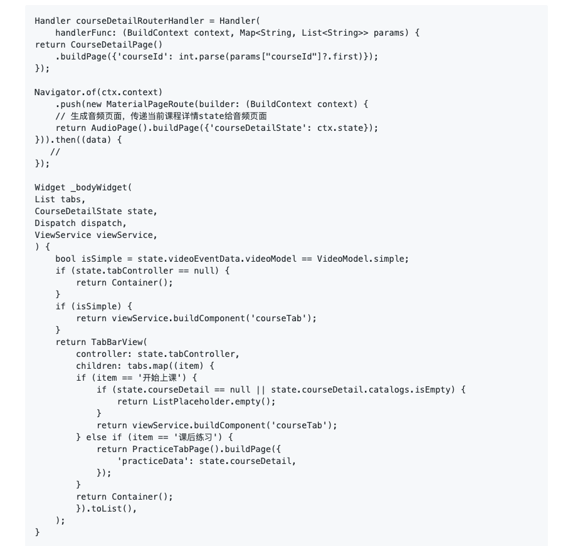
实战-状态
fish-redux 9. 路由和fluro结合,页面生成
fish-redux提供了自己的routes生成方式，也可以通过以下的方式去生成页面

Slide 63
实战-状态
fish-redux 10. 抽象类Cloneable
抽象类Cloneable 调用的时候重写clone方法的时候记住不要漏了自己需要的字段，后续的reducer都是先clone再返回的
咸鱼开源了Flutter in action，https://developer.aliyun.com/article/720790 支持了热更新

Slide 64
实战-调试
目前我用的比较多的还是简单的print打印输出， 还有debugger()声明断点 https://flutterchina.club/debugging/
目前类似于前端f12的元素审查，调试布局页面的 https://flutterchina.club/inspector/ vsocde好像还不支持

Slide 65
实战-服务通信
flutter 是 用 Platform channel 的形式去调用系统服务
https://flutterchina.club/platform-channels/
对于一些需要原生了解的一些东西前端就无能为力了，可以从第三方库里面找，还有flutter也提供了一些系统的基础插件服务。但如果遇到问题，除了找issue 就只能让原生开发帮忙查找了。

Slide 66


THANKS
谢谢聆听

